Slide 1





Slide 2
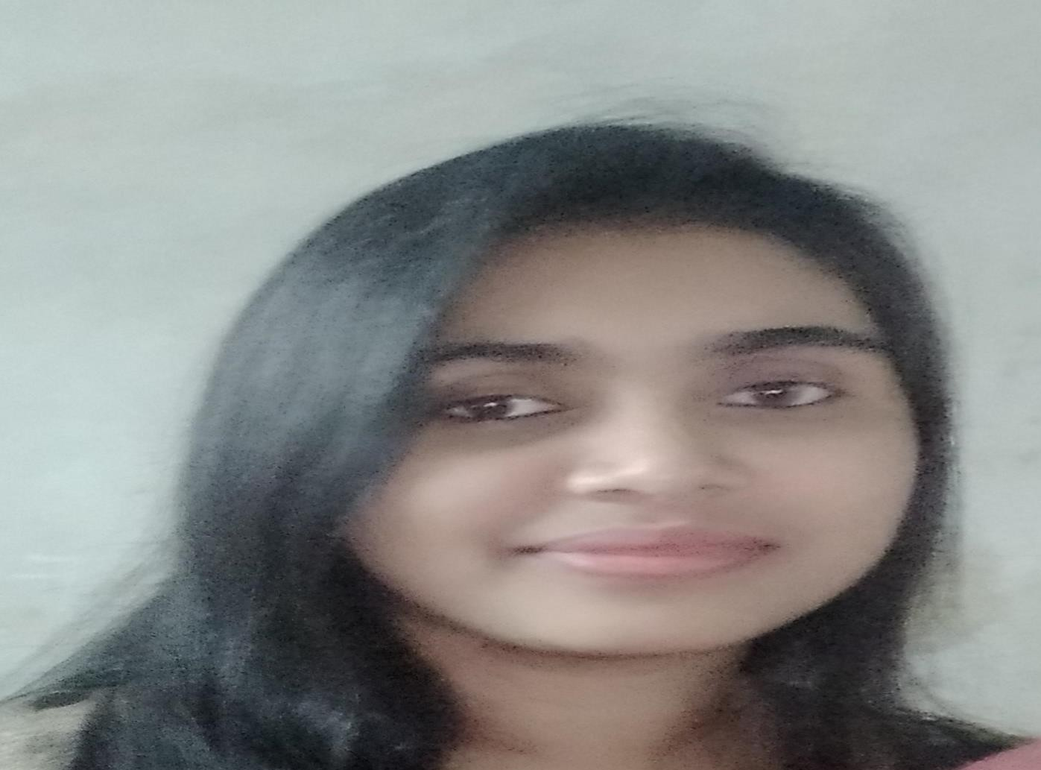
শিক্ষক পশিশিশি
নাম- িাসশিমা নাজনীন
সহকািী শিক্ষক।
মমিাইি সিকাশিপ্রাথশমকশিদ্যািয়।
আশুগঞ্জ, ব্রাহ্মণিাশিয়া।

Slide 3
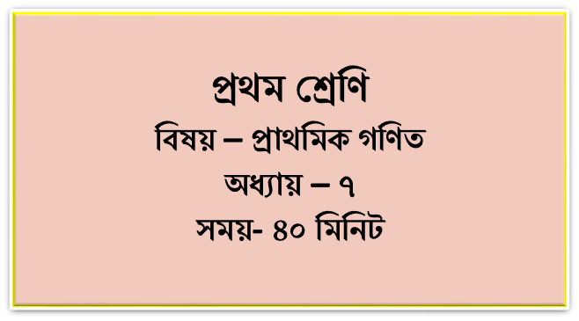


Slide 4




এসসা, আমিা সিাই শমসি একটি শিশিও দদ্শি।

Slide 5




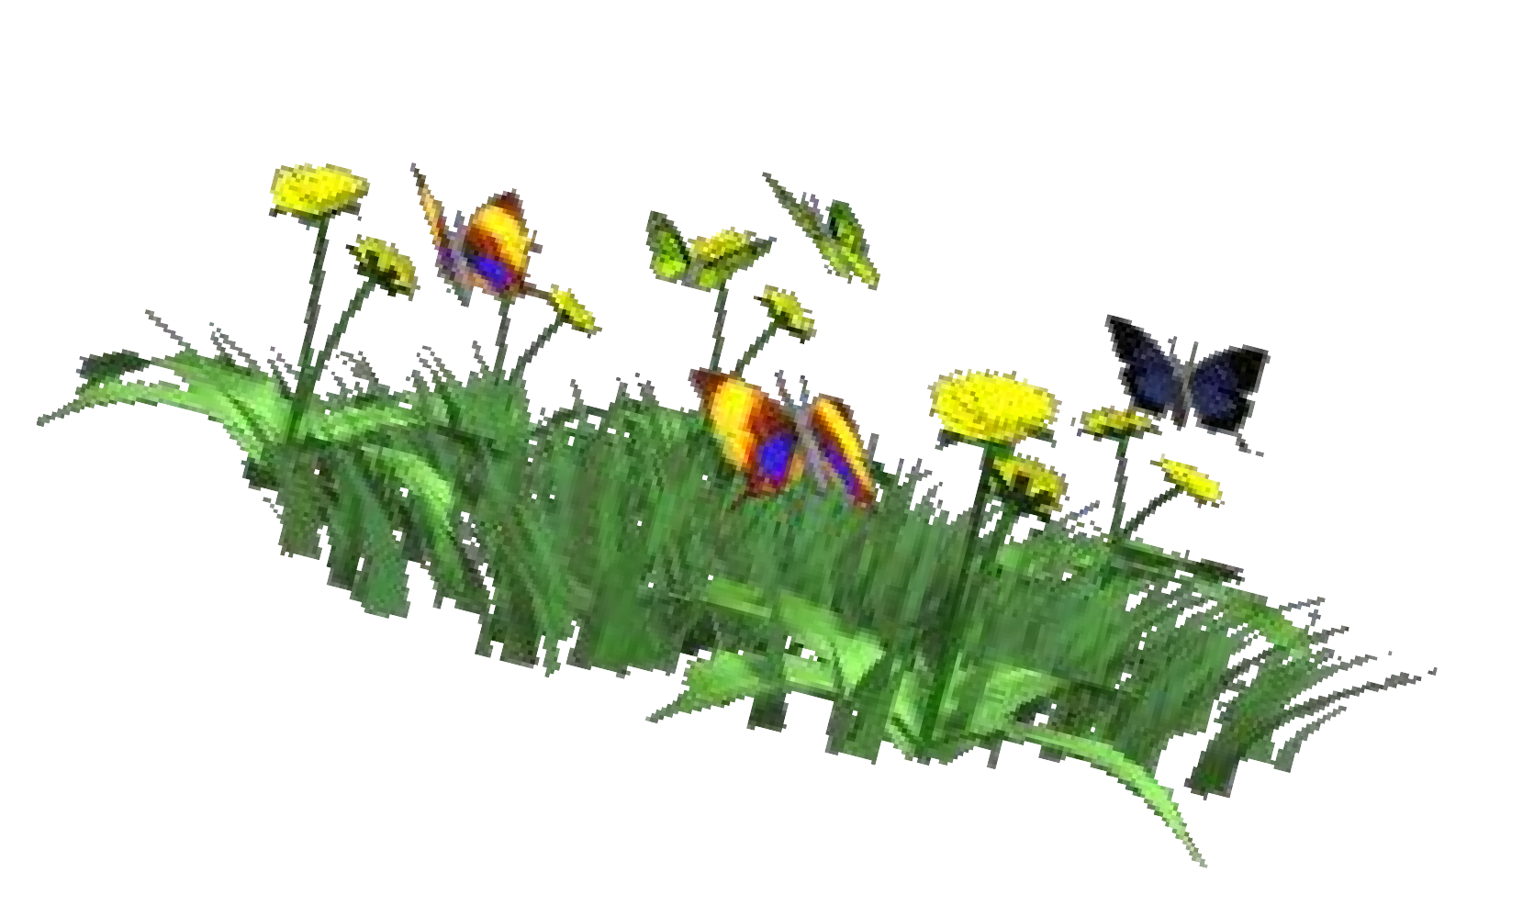


আমাসদ্ি আজসকি পাঠ
দ াসগি ধািণা( ১ দথসক ১০)

Slide 6

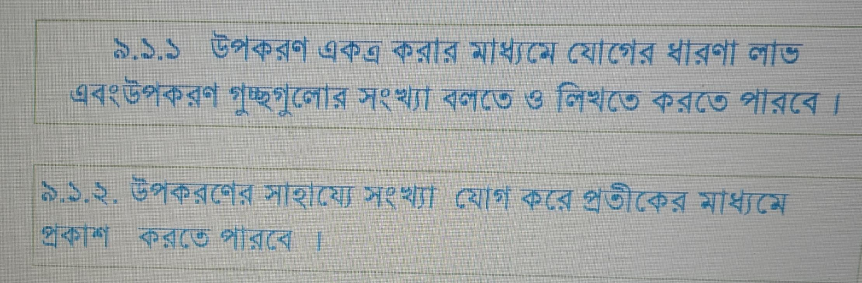
শিিনফি ঃ -

Slide 7
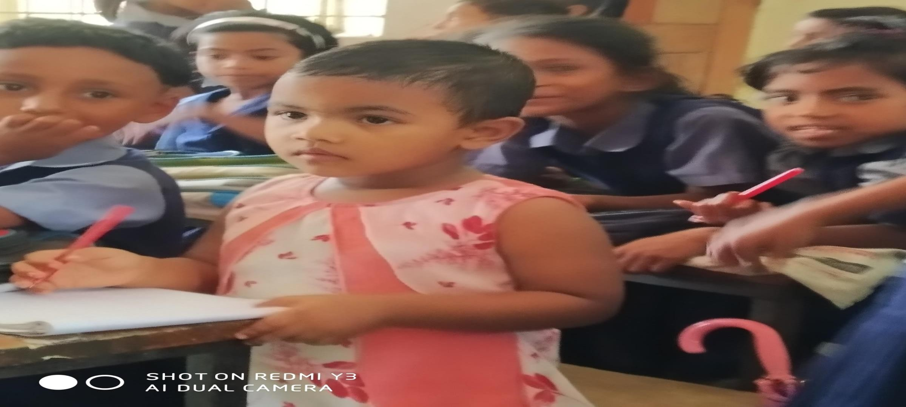
পাঠ উপস্থাপন

Slide 8
পূিব জ্ঞান ািাই

Slide 9


এই ছশিটিসি কয়টি ফু ি আসছ?
এই ছশিসি কয়টি ফু ি আসছ?
দুইটি ছশিসি দমাট কয়টি ফু ি আসছ?

Slide 10

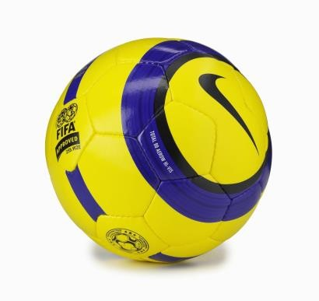
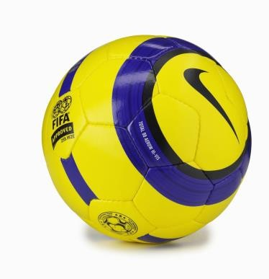
ছশিসি কয়টি কসি িি আসছ?
+
+
=
২টি
১ টি
=
৩ টি

Slide 11
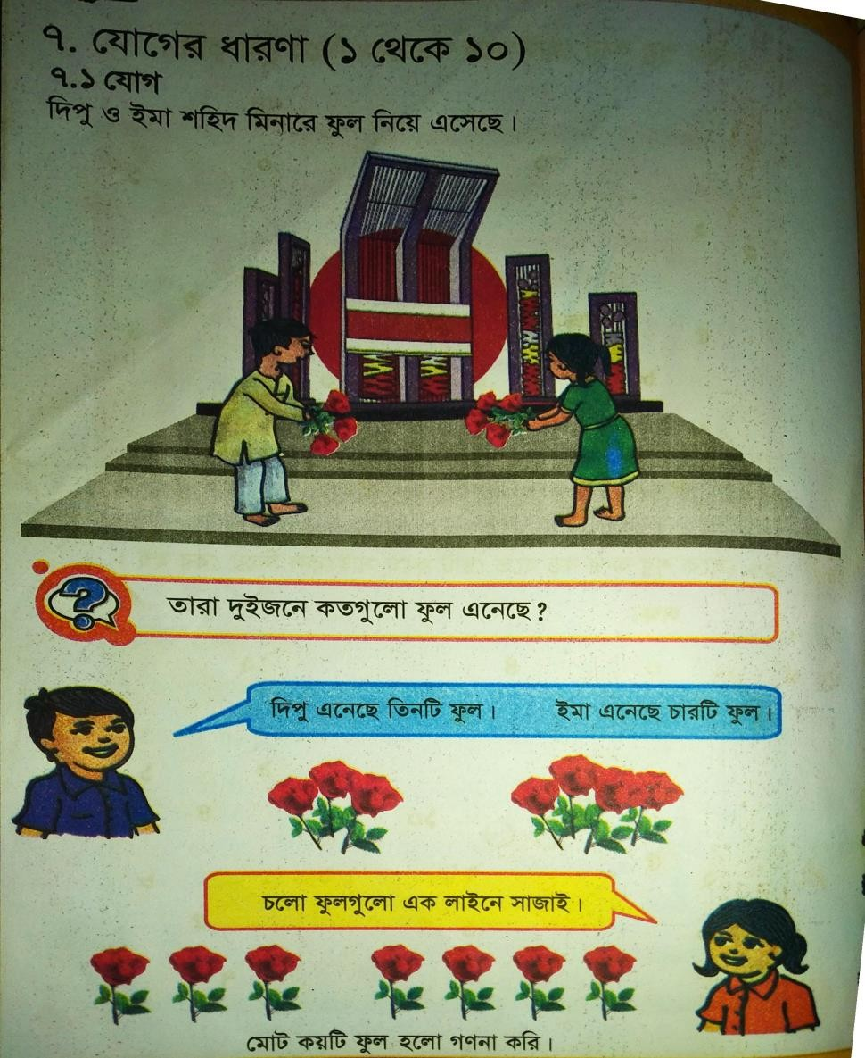
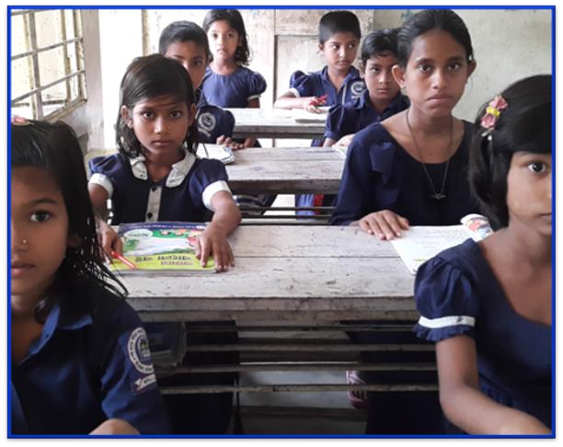
পাঠয িই সংস াগ

Slide 12



শদ্পুি ফু ি
শমনুি ফু ি
শদ্পুি কয়টি ফু ি?
শমনুি কয়টি ফু ি আসছ?
৪টি
 ৩টি

Slide 13
িি ফু িগুসিা একটা িাইসন সাজাই
দমাট ফু ি কয়টি হসিা গণনা কশি।
৭টি

Slide 14
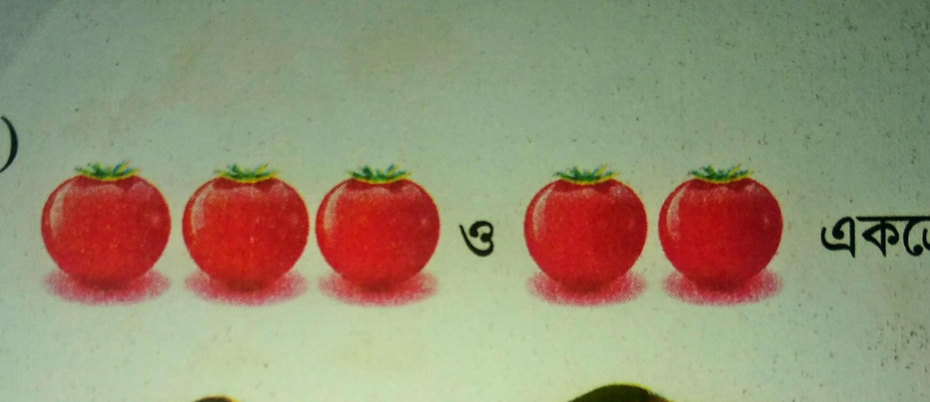
ছশিসি িাম পাসি আসছ ৩টি টসমসটা এিং িান পাসি আসছ ২টি টসমসটা, একসে কয়টি টসমসটা হি??
৫টি

Slide 15
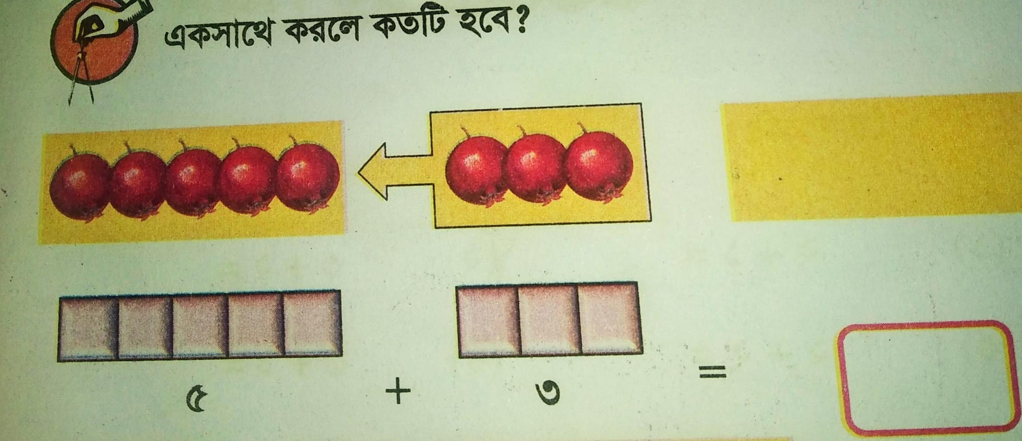
৫ টি আনাি ও ৩টি আনাি দমাট কয়টি আনাি হি?
( সিাই িািায় শিি)

Slide 16
দ্িীয় কাজ ঃ - দ্ি নং-১, ৫+১ =
দ্ি নং-২, ৪+২ =
দ্ি নং-৩, ৩+২ =

Slide 17
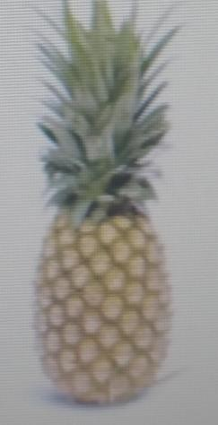
মূিযায়ন -
ও
শমসি কয়টি?

Slide 18
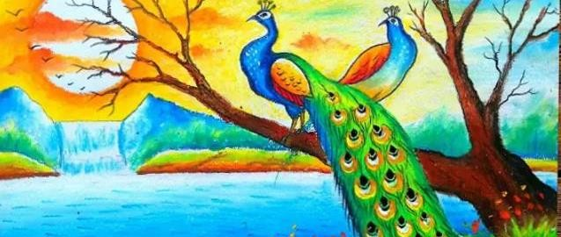
ধনযিাদ্

